Slide 1
Волгоградская региональная общественная организация содействия развитию семьи”Дружные родители”

Slide 2
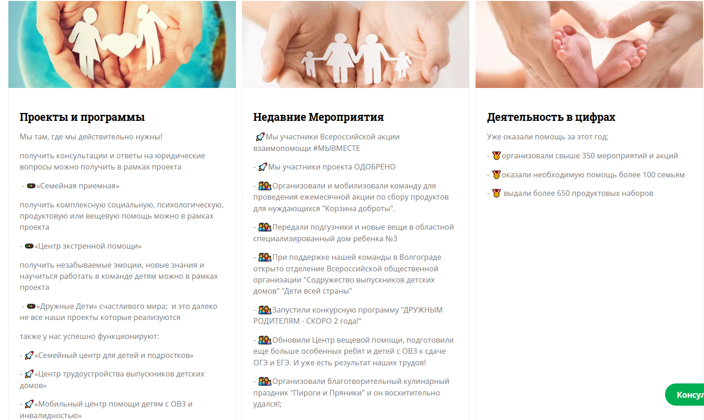

Slide 3
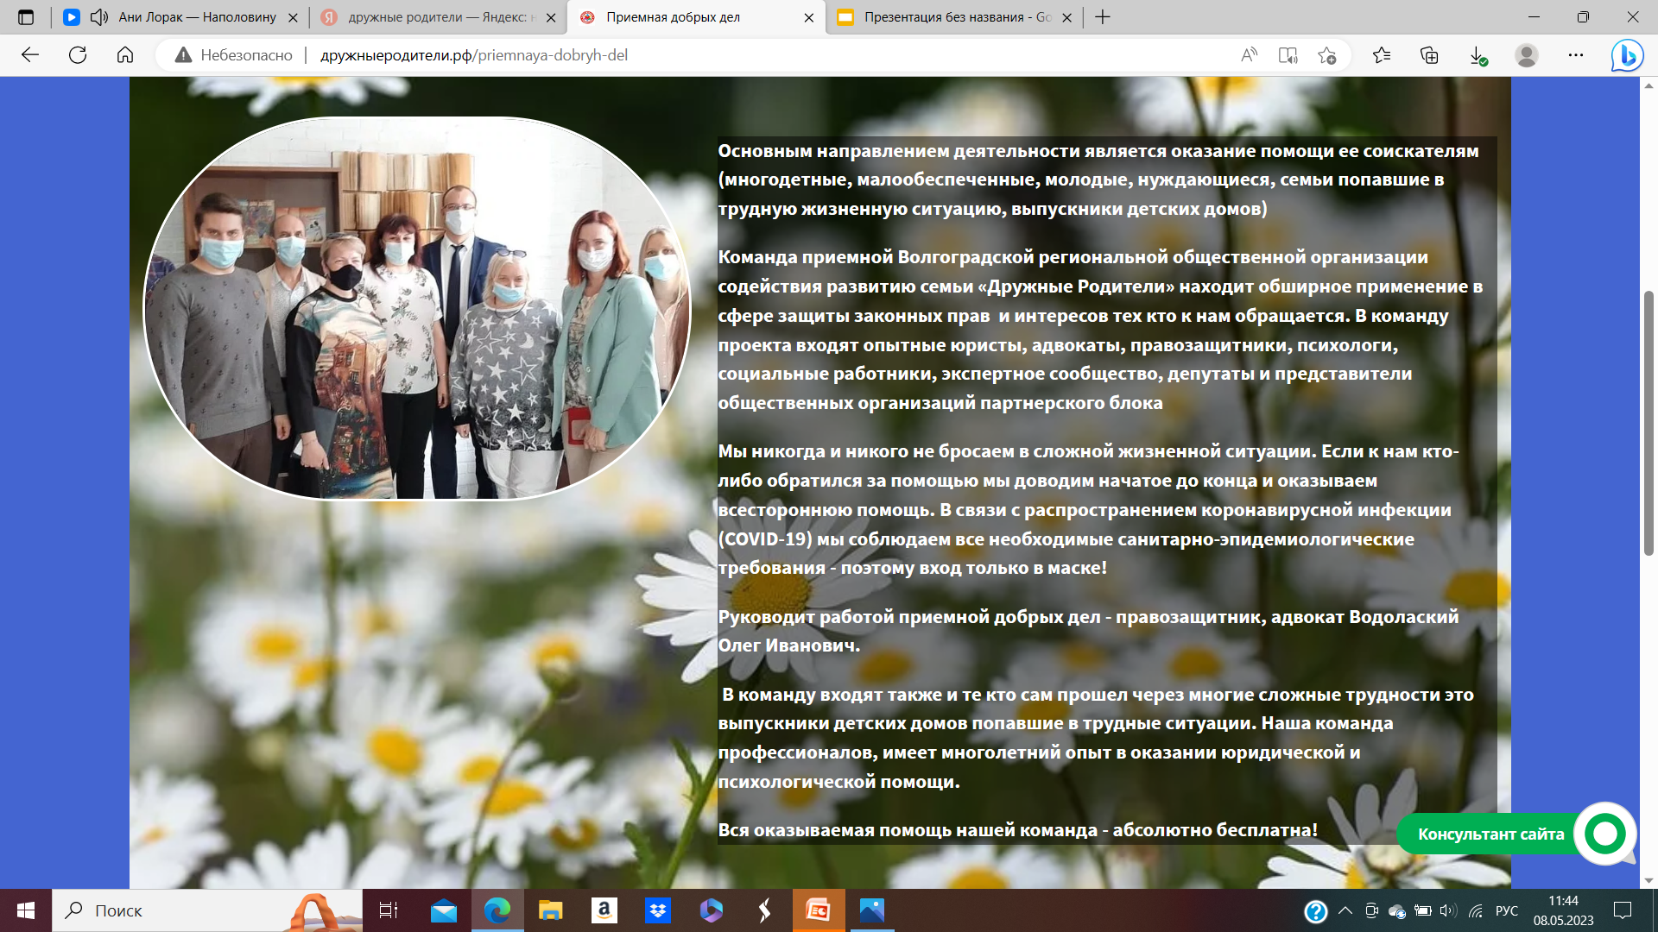
Семейная приемная

Slide 6
Школа добровольчества

Slide 8
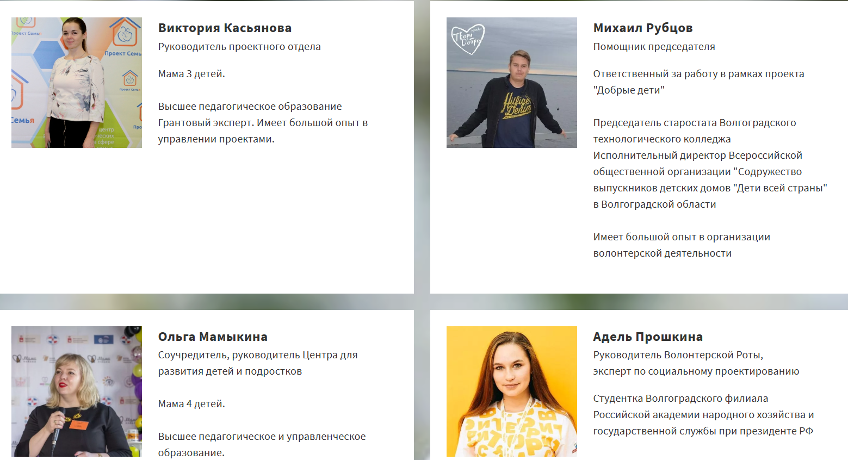

Slide 10
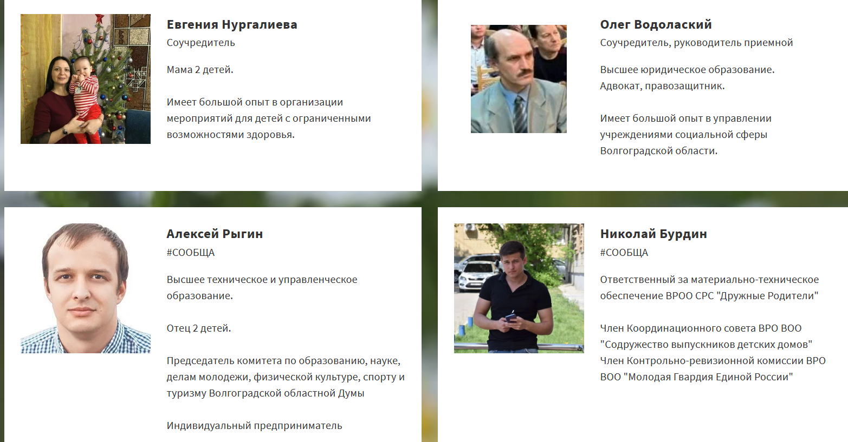

Slide 11
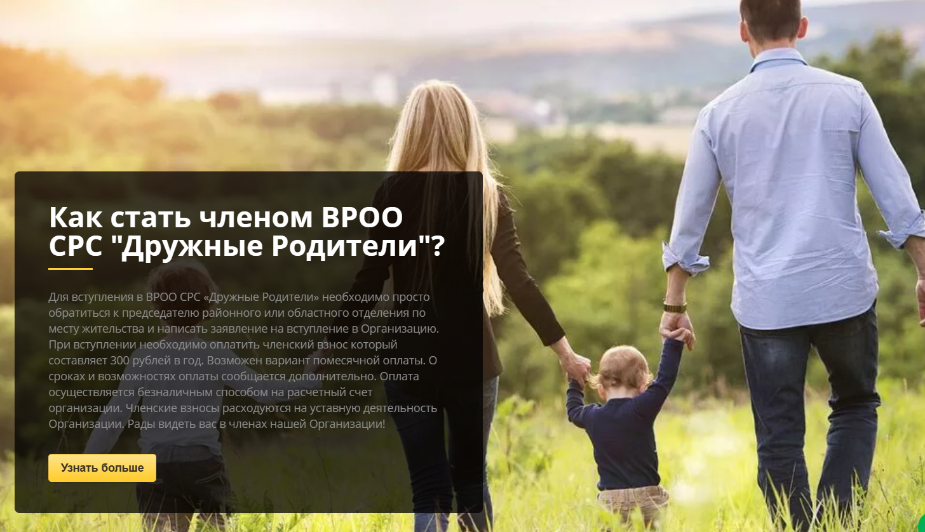

Slide 12
Благодарим за внимание!

